Slide 1

北京盛邦升华信息技术服务有限公司
山桥项目部实施方案
Notes:
我是盛邦升华的XXX，很高兴为大家做盛邦升华产品的介绍。下面是我的联系方式，欢迎大家和我联系。

Slide 2








目 录
成员招募
1
2
管理制度
3
教学方案

Slide 3
北京盛邦升华信息技术服务有限公司
01
成员招募
Notes:
第二部分是产品定位，

Slide 4
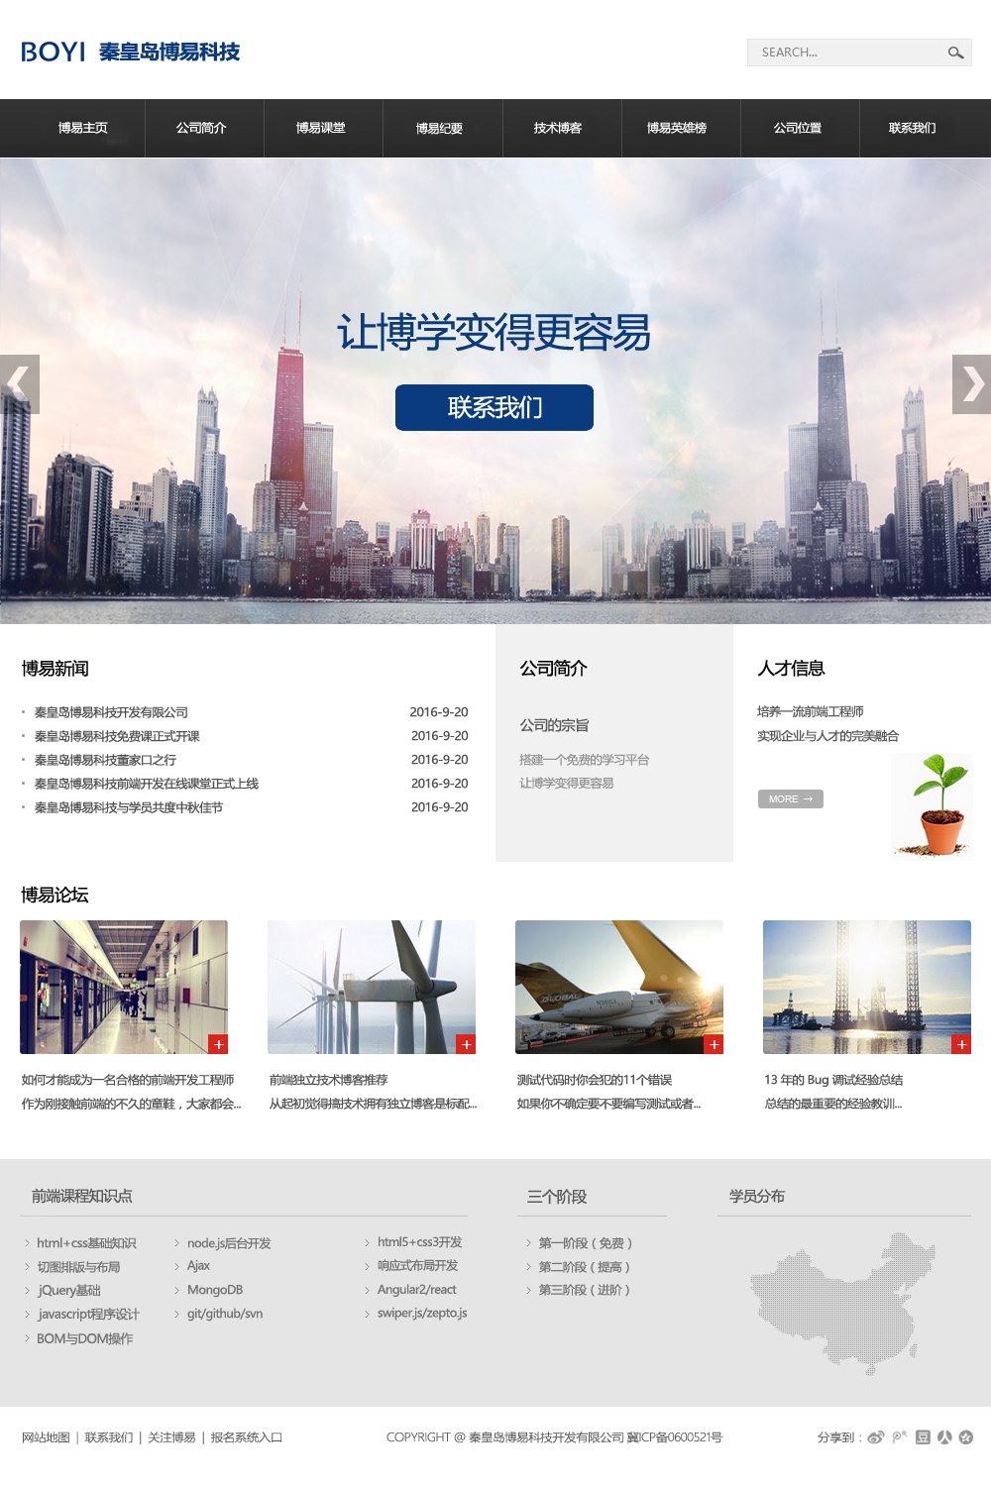
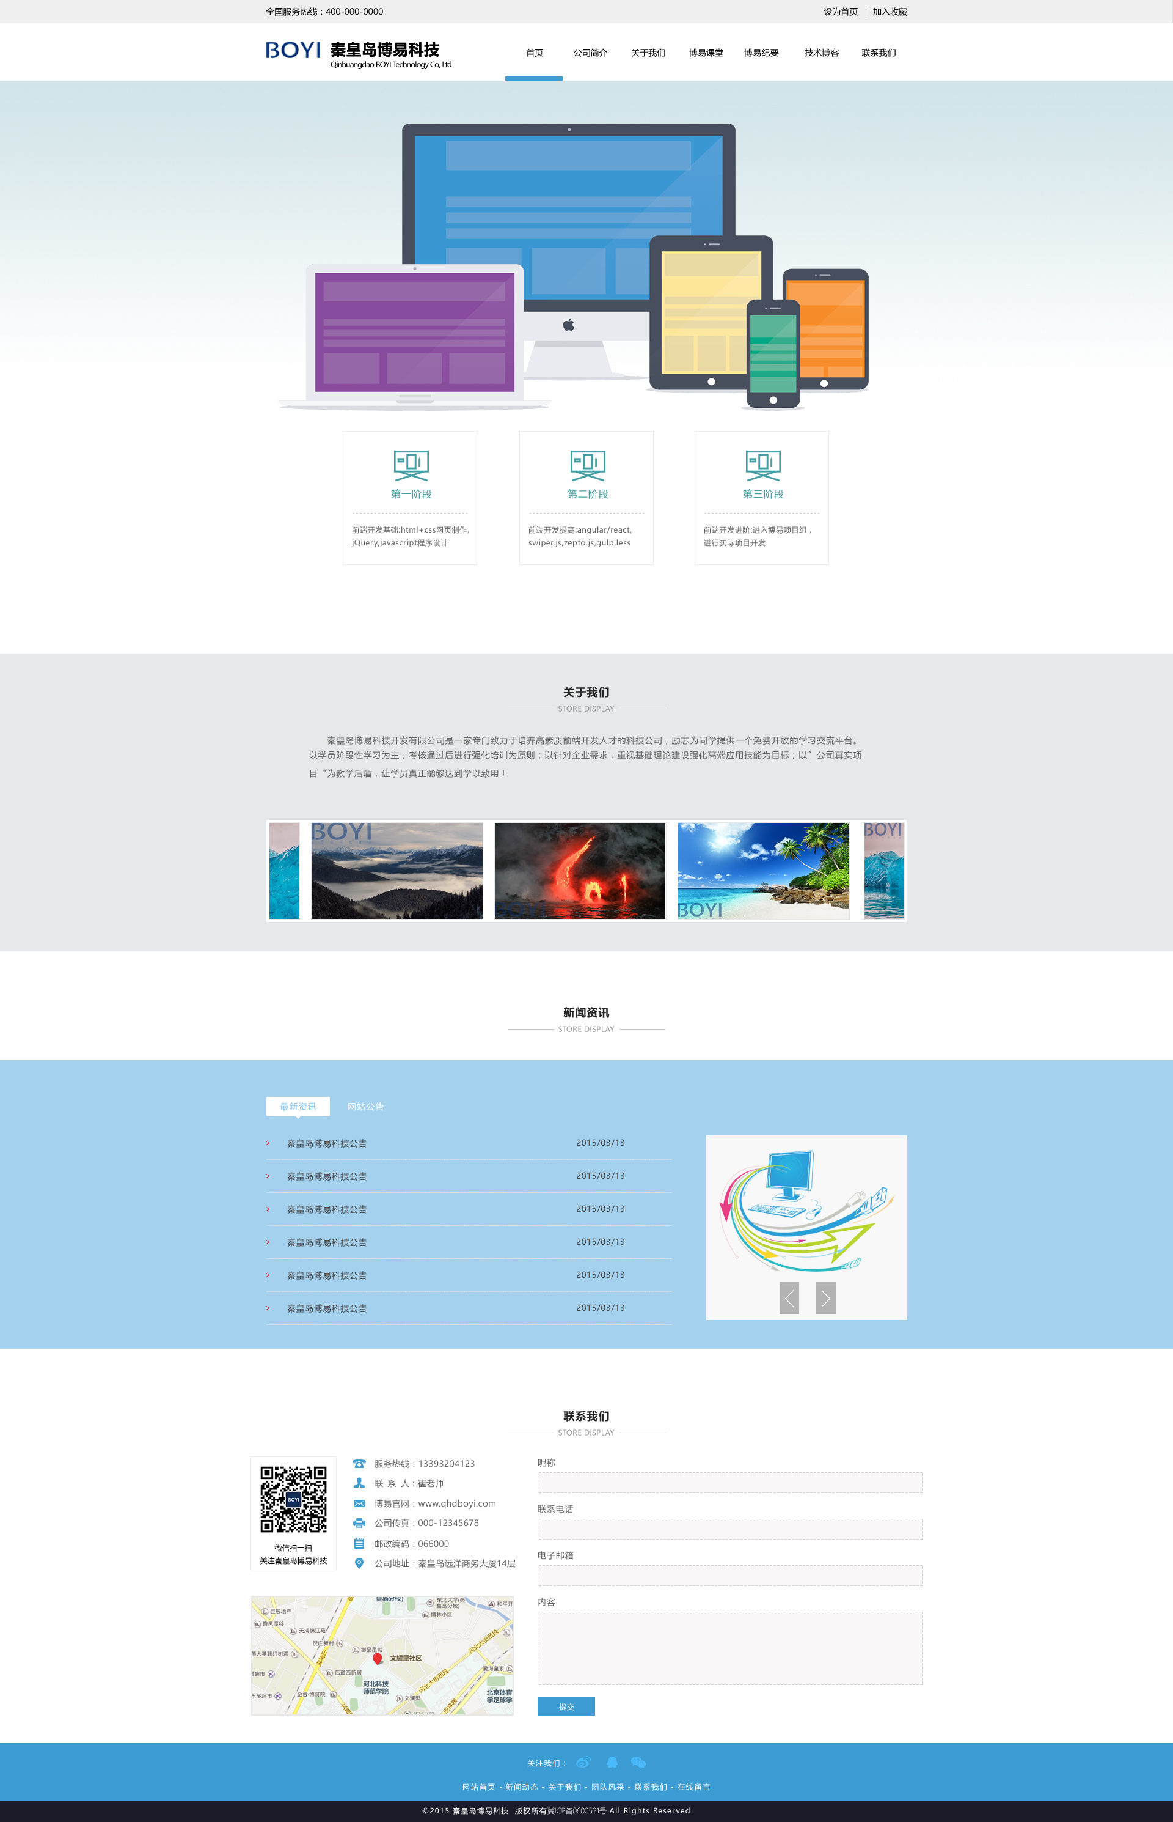
北京盛邦升华信息技术服务有限公司
Notes:
第二部分是产品定位，

Slide 5
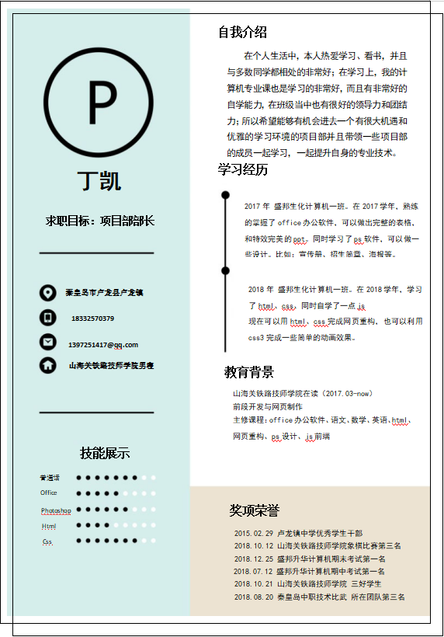
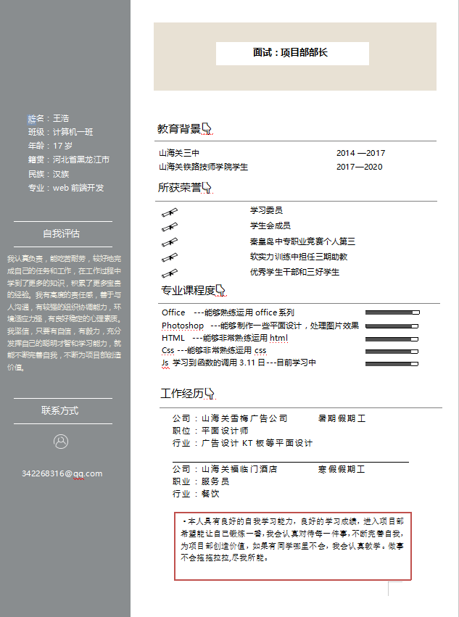
北京盛邦升华信息技术服务有限公司
Notes:
第二部分是产品定位，

Slide 6
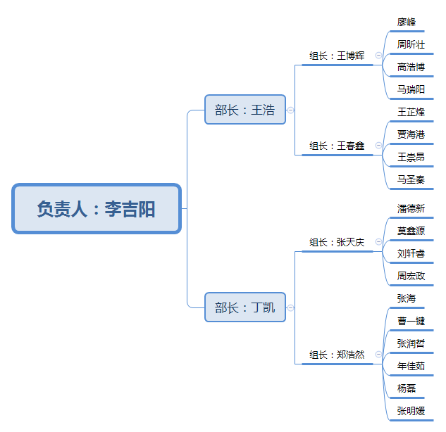
北京盛邦升华信息技术服务有限公司
Notes:
第二部分是产品定位，

Slide 7
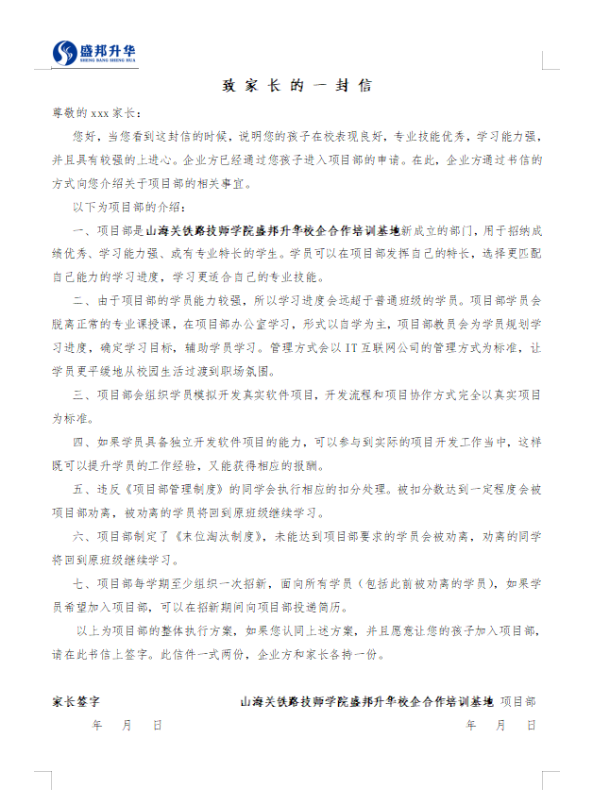
北京盛邦升华信息技术服务有限公司
Notes:
第二部分是产品定位，

Slide 8
北京盛邦升华信息技术服务有限公司
02
管理制度
Notes:
第二部分是产品定位，

Slide 9
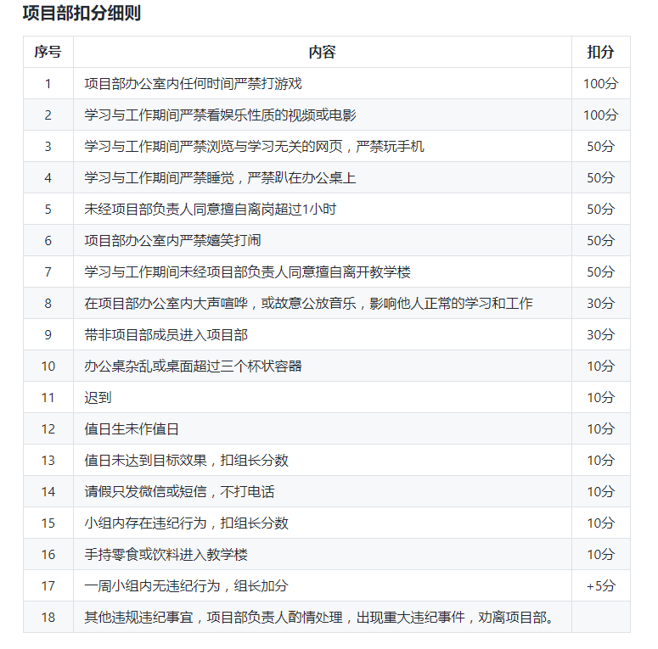
北京盛邦升华信息技术服务有限公司
Notes:
第二部分是产品定位，

Slide 10
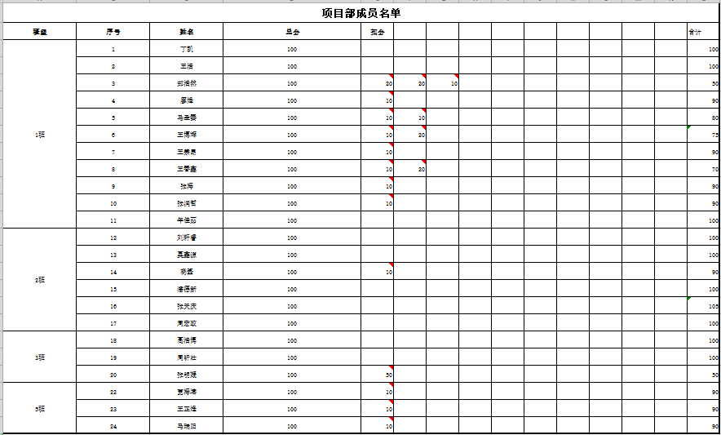
北京盛邦升华信息技术服务有限公司
Notes:
第二部分是产品定位，

Slide 11
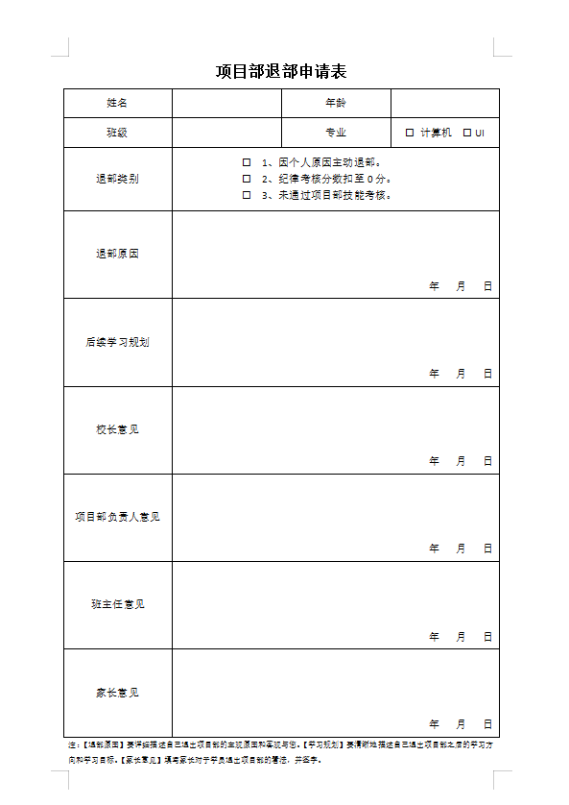
北京盛邦升华信息技术服务有限公司
Notes:
第二部分是产品定位，

Slide 12
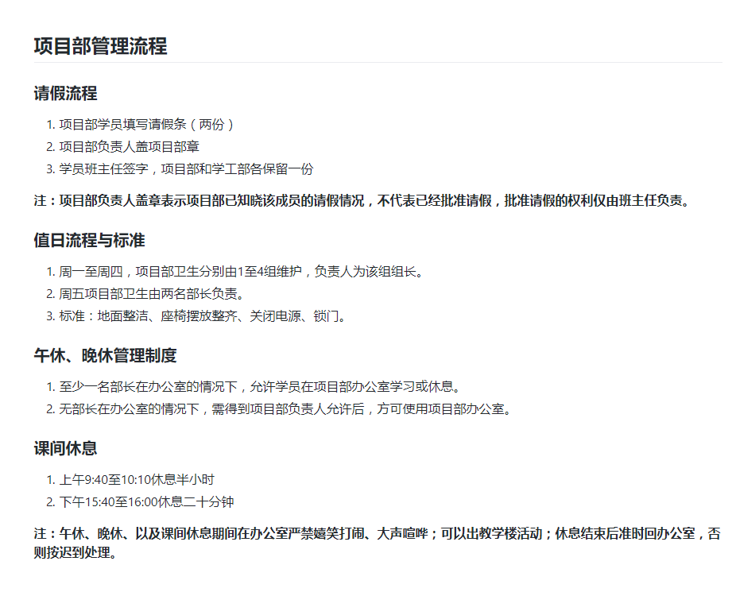
北京盛邦升华信息技术服务有限公司
Notes:
第二部分是产品定位，

Slide 13
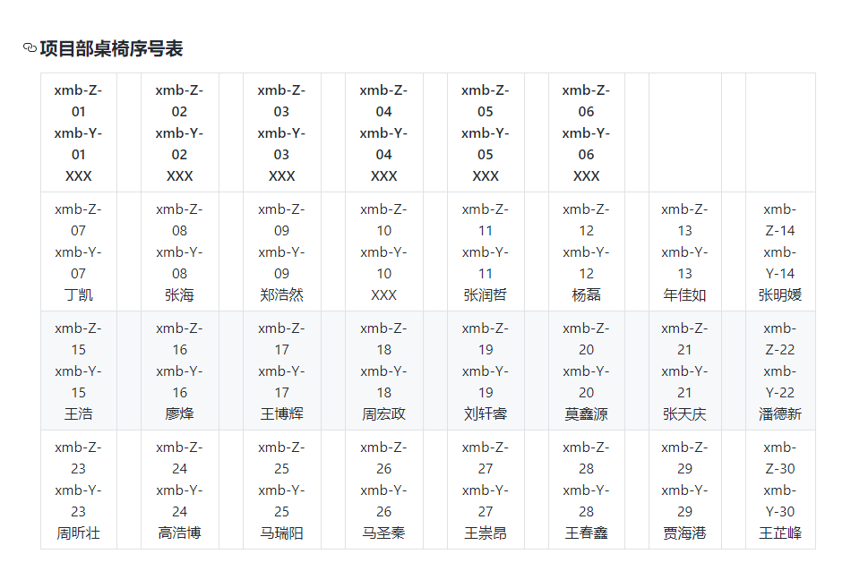
北京盛邦升华信息技术服务有限公司
Notes:
第二部分是产品定位，

Slide 14
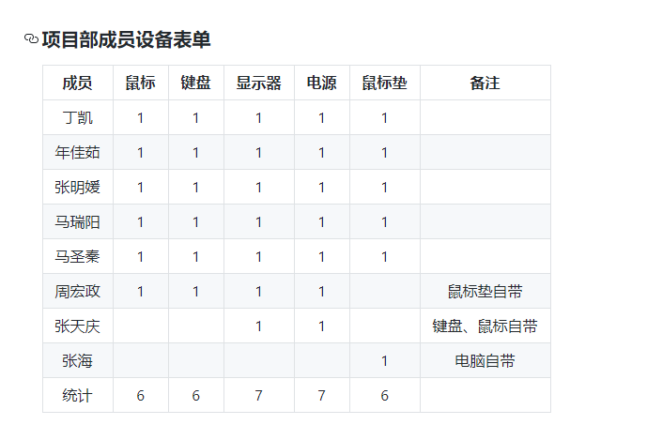
北京盛邦升华信息技术服务有限公司
Notes:
第二部分是产品定位，

Slide 15
北京盛邦升华信息技术服务有限公司
03
教学方案
Notes:
第二部分是产品定位，

Slide 16
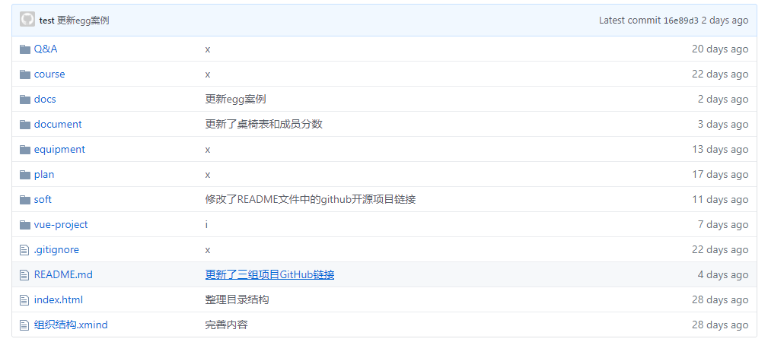
北京盛邦升华信息技术服务有限公司
项目地址:https://github.com/xiaozhoulee/project_team
Notes:
第二部分是产品定位，

Slide 17
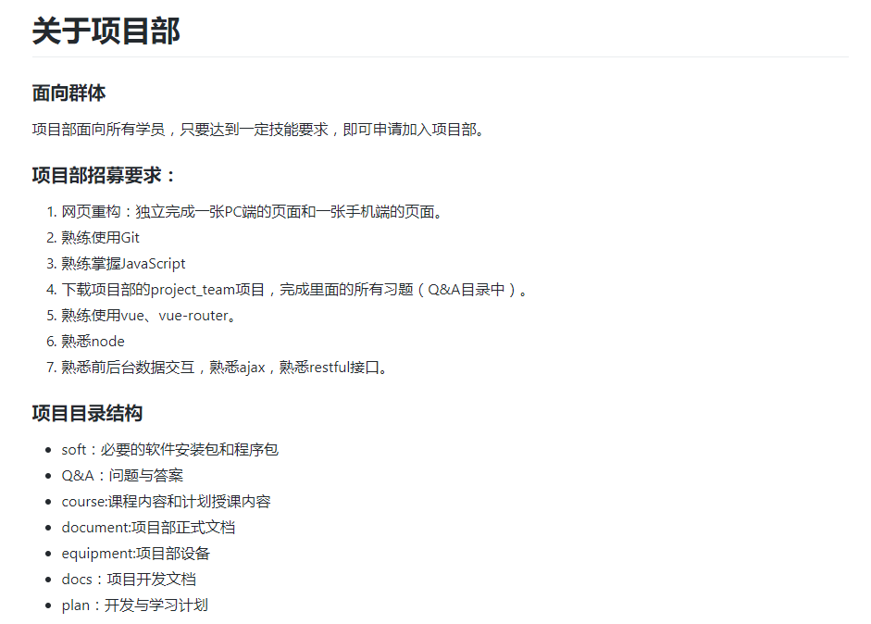
北京盛邦升华信息技术服务有限公司
Notes:
第二部分是产品定位，

Slide 18
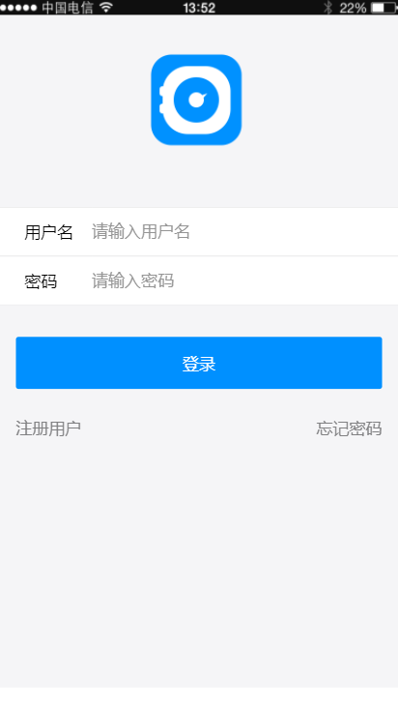
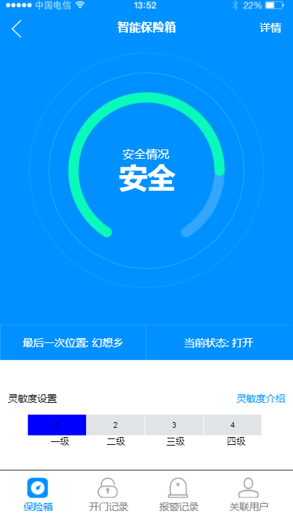
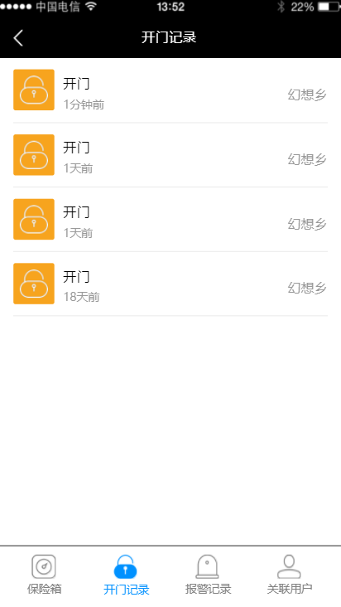
北京盛邦升华信息技术服务有限公司
Notes:
第二部分是产品定位，

Slide 19
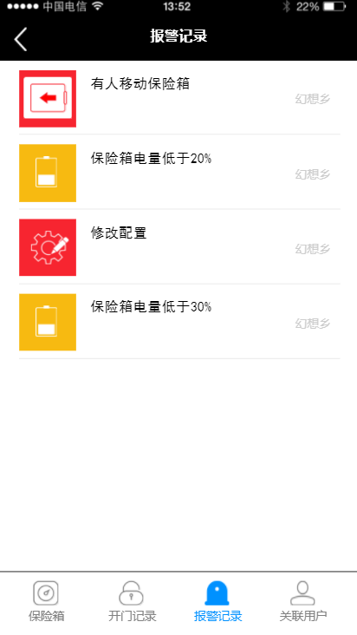
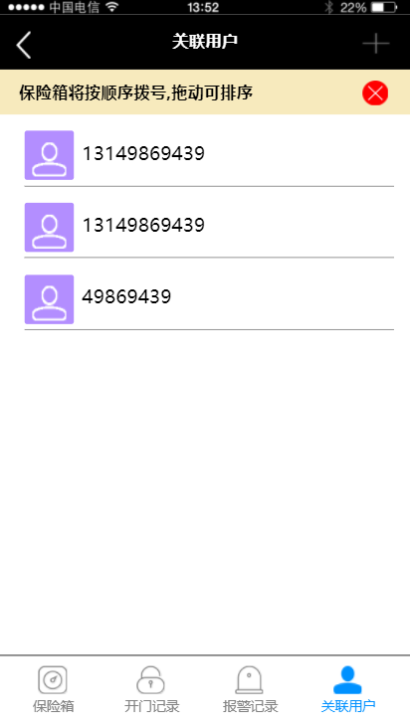
北京盛邦升华信息技术服务有限公司
Notes:
第二部分是产品定位，

Slide 20
北京盛邦升华信息技术服务有限公司
关于项目部的问题
Notes:
第二部分是产品定位，

Slide 21
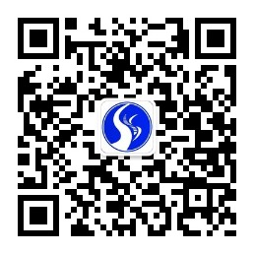
北京盛邦升华信息技术服务有限公司
网站：www.ss-vet.com 微信号：ss-vet
谢谢，我们一直在努力！

